Slide 1






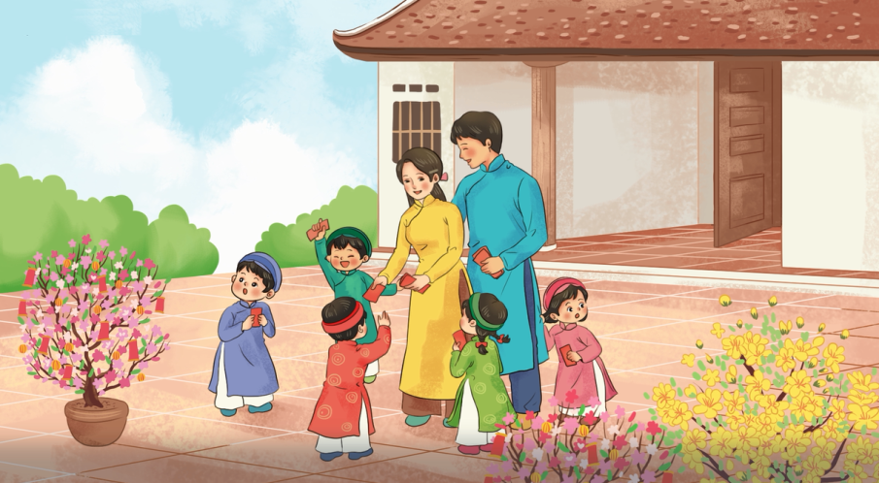
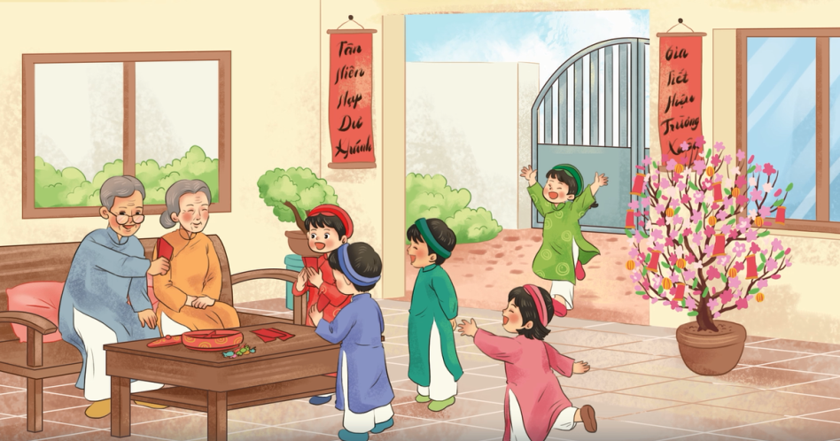

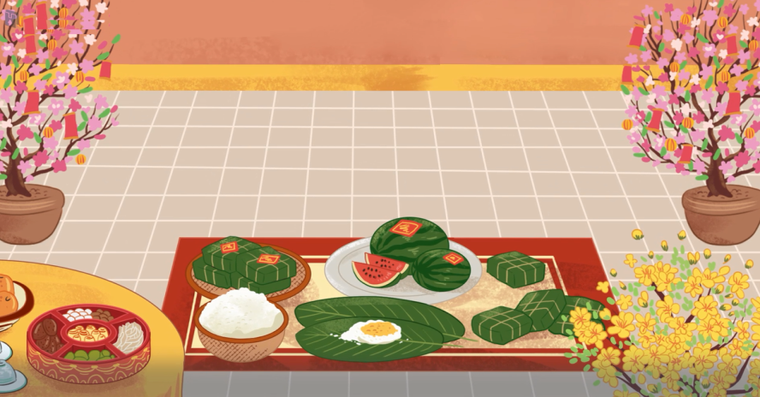
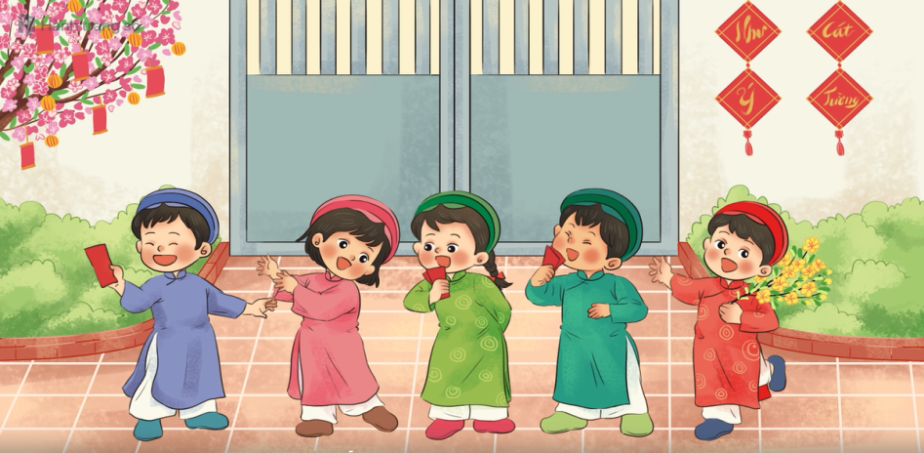



Nghe giai điệu đoán tên bài hát

Slide 2


Tiết 4
Ôn tập bài hát:
XÚC XẮC XÚC XẺ
Nhạc: Nguyễn Ngọc Thiện
Lời: Phỏng theo đồng dao

Slide 3
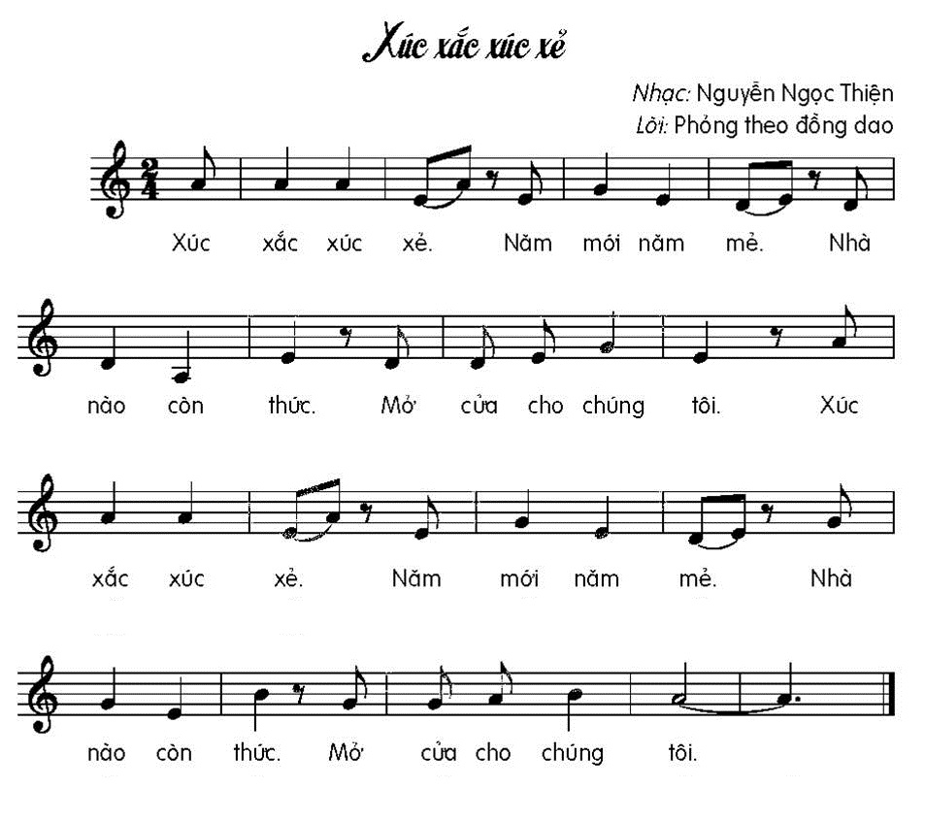

Slide 4



HÁT KẾT HỢP
VẬN ĐỘNG CƠ THỂ

Slide 5




Slide 6
HÁT THEO SẮC THÁI
TO – NHỎ

Slide 7


Slide 8
HÁT KẾT HỢP
VẬN ĐỘNG MINH HỌA

Slide 10

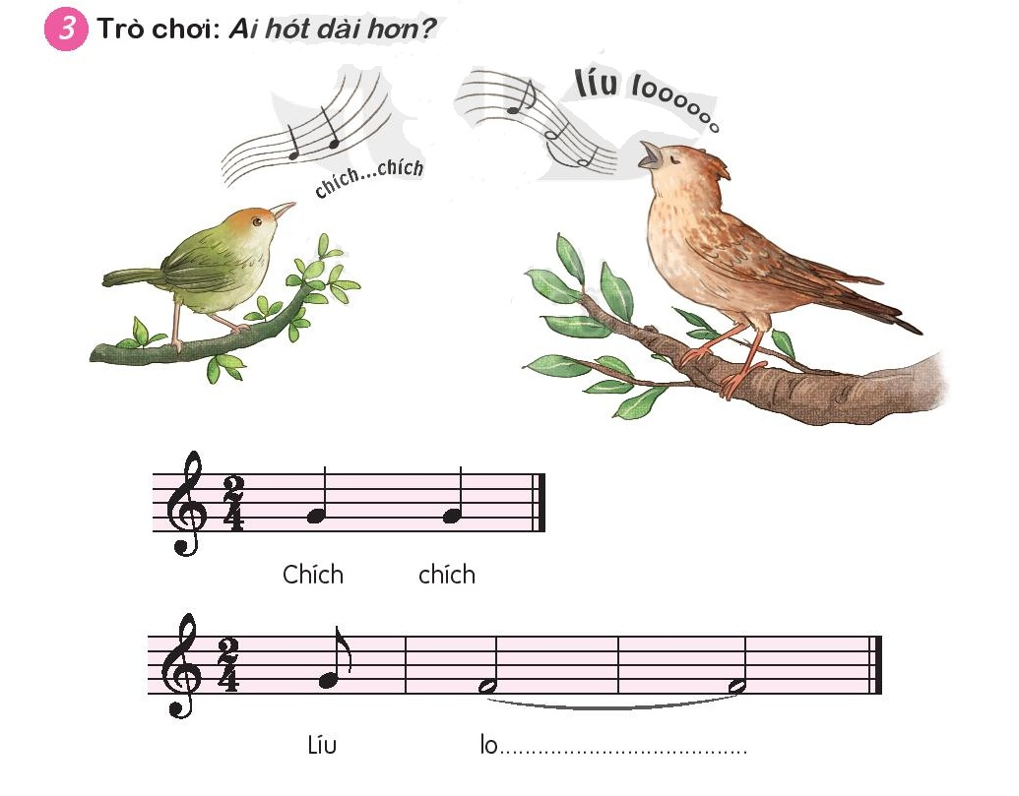
VẬN DỤNG SÁNG TẠO
DÀI – NGẮN

Slide 11
VẬN DỤNG SÁNG TẠO
DÀI – NGẮN

Slide 12
Tiết 4
Ôn tập bài hát:
XÚC XẮC XÚC XẺ
Vận dụng sáng tạo:
DÀI – NGẮN

